Slide 1
Russian 102
Unit 9

Slide 2
U9 D1
Present passive participles
Take the first person plural form (we) + ЫЙ
Самый читаем + ЫЙ
Какая газета сейчас самая читаемая? = какую газету сейчас больше всего читают?
Какой читаемой газеты нет в продаже? (GEN)
К какой читаемой газете вы хорошо относитесь? (DAT)
На какую читаемую газету вы обращаете внимание? (ACC)
С какой читаемой газетой вы ходите? (INS)
О какой читаемой газете вы любите говорить? (PRE)

Slide 3
U9 D1 verbs of position
Стоять (intransitive) → я стАвлю книгу на полку
→ я постАвлю/я постАвила книгу на полку
Сидеть (intransitive) → я сажАю медведя в угол
→ я посадИла/я посажУ медведя в угол
Лежать (intransitive) → я кладУ лаптоп в рюкзак
→ я положИла/я положУ лаптоп в рюкзак
Висеть (intransitive) → я вЕшаю куртку на вЕшалку
→ я повЕсила/я повЕшу куртку на вЕшалку
(по)стАвить + direct object
СажАть/посадИть + direct object
Класть/положИть ставить + direct object
вЕшать/повЕсить ставить + direct object

Slide 4
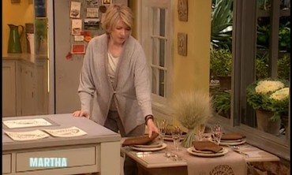
U9 D1
Наша Марта…
Стаканы стоят на столе.
Кто их туда поставил?
Марта поставила стаканы на стол
Тарелки стоят на столе. Кто их туда поставил?
Вилки и ножи лежат на столе. Кто их туда положил?
Картины висят на стене. Кто их туда повесил?

Slide 5
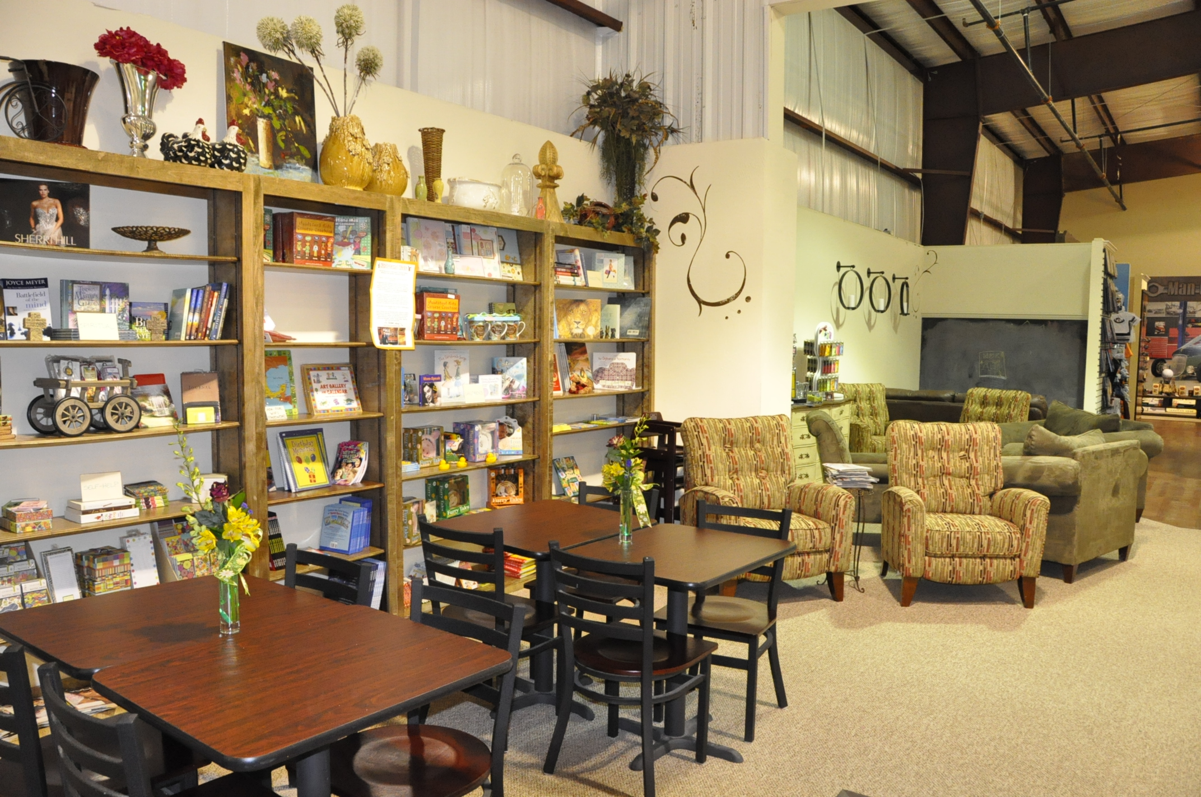
U9 D1
Кто/ что/ куда/ поставил/положил?
На потолке
На стене
На полу

Slide 6
U9 D2
«Всё самое важное – здесь!»
Слова:
Сделать скидку
Как настроение?
Дружбу за деньги не купишь
Диван – кровать
Книжные полки
Большой ковёр
Огромный ассортимент
Стенка
Тумбочка
Плита
Холодильник
Найдите на картинке

Slide 7
U9 D3
Упр. 1
В своих ответах используйте следующие фразы:
Дело в том, что …
По моему мнению, …
С одной стороны, …, но с другой стороны, …
Я считаю, что…
Прочитайте диалог Анны Борисовны и Натальи Марковны и скажите:
Если бы вас пригласили в российскую школу, что бы вы рассказали российским школьникам об Америке?
О машинах и общественном транспорте?
О людях?
О важных городах?
Как вы думаете, хорошо ли молодым семьям (=молодожёнам) жить с родителями? С какой стороны лучше жить с родителями? А с какой стороны лучше жить без родителей?

Slide 8


U9 D4
Планируем каникулы!
Вы планируете куда-нибудь поехать летом?

Slide 9

U9 D4
Куда едет Даша?
Ей нужен …..
билет на самолёт / на поезд / на автобус…
Винительный
откуда / куда
из Филадельфии в Москву
из Нью-Йорка в Токио
из Москвы в Сочи

Slide 10
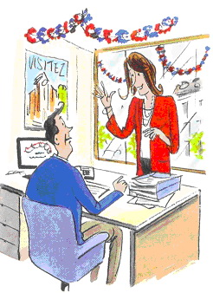
U9 D4
Куда едет Матьё?
Ему нужен …..
билет на самолёт / на поезд / на автобус…
откуда / куда ?
из Филадельфии в Москву
когда? на какое число?
на завтра / на среду / на 15 мая
Винительный

Slide 11

Мне нужны билеты на концерт Бибера …

Slide 12

Настоящий конкурс в России …

Slide 13
U9 D5
«Ты настоящий москвич!»
Слова:
Ты хорошо устроился?
Никто не ждёт от тебя никаких подарков
Я хочу предупредить тебя
Представляешь?
Обрадуются
Мне пора

Slide 14
U9 D6
Поговорим о Москве?
Москва – огромный город. Туда все приезжают, и никто не уезжает. Почему так? Назовите три причины.
В своих ответах используйте следующие фразы:
Дело в том, что …
По моему мнению, …
С одной стороны, …, но с другой стороны, …
Я считаю, что…

Slide 15
U9 D7
Обсудите в группах
В своих ответах используйте следующие фразы:
Дело в том, что …
По моему мнению, …
С одной стороны, …, но с другой стороны, …
Я считаю, что…
Вы любите путешествовать? Зимой? Летом?
Каким видом (Твор) транспорта? (самолётом, поездом, на машине)
Надолго вы любите уезжать? (на три дня, на неделю, на месяц)
Куда?
Вы берёте с собой наличные? Кредитную карточку?
Куда вы поедете по окончании семестра?
У вас есть билет в оба конца? Туда и обратно? Или только в один конец?
Что для вас главное, когда вы путешествуете?

Slide 16
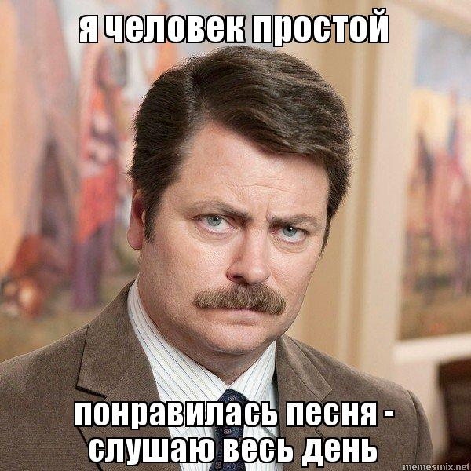
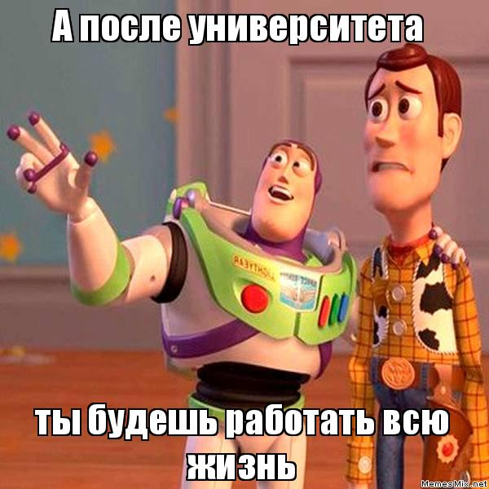
U9 D7 весь
весь день / весь дом / весь урок / весь город
вся квартира / вся работа / вся страна
всё здание / всё мороженое / всё государство
все студенты / все студентки / все люди / все деньги

Slide 17
U9 D7 вставьте весь/вся/всё/все вместо точек
…………. люди хотят счастья.
…………. меняется в этом мире.
Он ездил во …………. уголки мира.
Как сказали в книге «Три мушкетёра»: «Один за …………., и …………. За одного!»
Туристы спрашивали гида обо …………. картинках на выставке.
Он хорошо разбирается в технике. Он знает обо …………. возможных проблемах.

Slide 18
U9 D8
Работайте в группах
В своих ответах используйте следующие фразы:
Дело в том, что …
По моему мнению, …
С одной стороны, …, но с другой стороны, …
Я считаю, что…
Как в Америке готовятся к свадьбе?
Что самое главное в американской свадьбе?
Где принято устраивать свадьбу?
Что принято дарить на свадьбу?
Куда молодожёны обычно ездят в медовый месяц?
Принято жить с родителями после свадьбы?
Кто посылает приглашения?
Кто занимается ужином, музыкой, цветами?

Slide 19
U9 D9
Работайте в группах
Что главное (важно), когда вы ездите куда-то с друзьями и подругами?
план?
Деньги?
Похожие интересы?
В своих ответах используйте следующие фразы:
Дело в том, что …
По моему мнению, …
С одной стороны, …, но с другой стороны, …
Я считаю, что…

